Slide 1
初试 - 逻辑与界面分离

Slide 2
逻辑与界面分离
http://blog.csdn.net/weiaitaowang/article/details/52048462

Slide 3
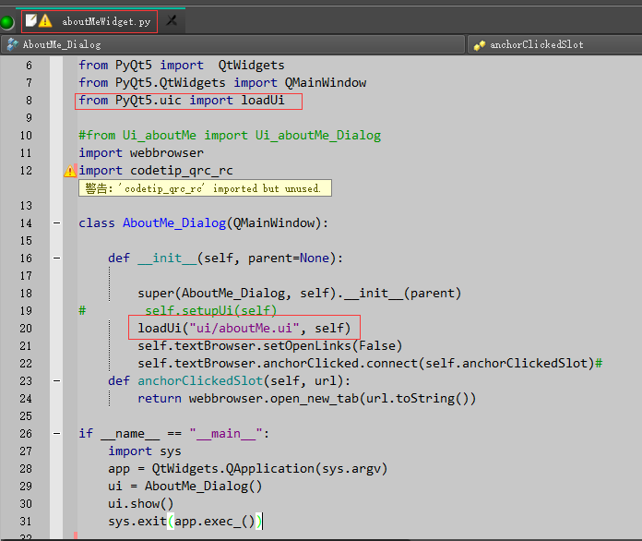
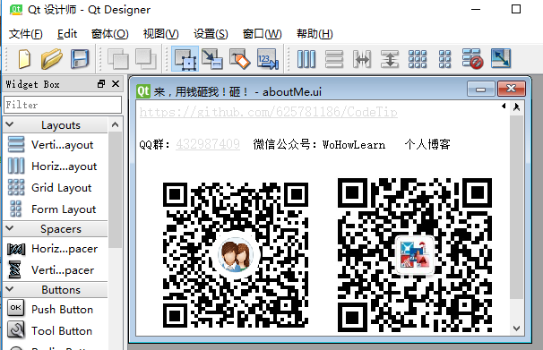
补充1 第二种方法
缺点：
编辑器
无法智能提示，

Slide 4
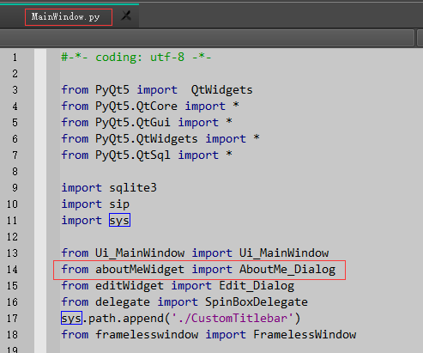


Slide 5
examples\pyuic文件夹下 例子 compile-on-the-fly

